Slide 1




第1章
Python 基础知识
第1章
计算机科学与技术系
上海师范大学信息与机电学院
Android操作系统概述
李鲁群 （教授）
success@shnu.edu.cn

Slide 2

简介：
本章介绍Python语言的基础知识，内容主要涉及Python语言的历史、特点、开发环境的搭建以及基本的使用。（授课：2学时）
本章的学习目标：
Python版本介绍，Python安装与简单使用,使用pip管理Python扩展库
Python变量。数字，字符串，运算符与表达式
常用内置函数、 基本输入输出。模块导入与使用。
Python代码编写规范。
Python文件名，Python脚本的name属性

Slide 3

本章内容
授课内容：
Python 语言简介
Python开发环境建立
Python的简单使用
Python变量类型
Python常用的内置函数
本章小结

Slide 4

1.1 Python 语言简介
Python 语言历史：
Python的创始人为吉多·范罗苏姆（Guido van Rossum）。1989年的圣诞节期间，吉多·范罗苏姆为了在阿姆斯特丹打发时间，决心开发一个新的脚本解释程序，作为ABC语言的一种继承。
ABC是由吉多参加设计的一种教学语言。就吉多本人看来，ABC这种语言非常优美和强大，是专门为非专业程序员设计的。但是ABC语言并没有成功，究其原因，吉多认为是非开放造成的。
第一个实现是在Mac机上。可以说，Python是从ABC发展起来，主要受到了Modula-3（另一种相当优美且强大的语言，为小型团体所设计的）的影响。并且结合了Unix shell和C的习惯。
目前吉多仍然是Python的主要开发者，决定整个Python语言的发展方向。Python社区经常称呼他是仁慈的独裁者。
Python的创始人为吉多·范罗苏姆（Guido van Rossum）。

Slide 5
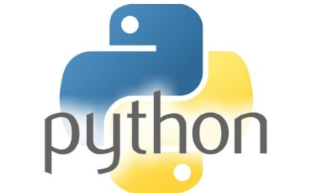
1.1 Python 语言简介
Python 语言特点：
Python是一种面向对象语言。
Python支持命令式程序设计、面向对象程序设计、函数式编程、面向侧面的程序设计、泛型编程多种编程范式。
Python包含了一组功能完备的标准库，能够轻松完成很多常见的任务。
Python的语法简单，与其它大多数程序设计语言使用大括号不一样，它使用缩进来定义语句块。
Python具备垃圾回收功能，能够自动管理内存使用。它经常被当作脚本语言用于处理系统管理任务和网络程序编写，然而它也非常适合完成各种高级任务。
Python虚拟机本身几乎可以在所有的操作系统中运行。使用一些诸如py2exe、PyPy、PyInstaller之类的工具可以将Python源代码转换成可以脱离Python解释器运行的程序。
Python的官方解释器是CPython，该解释器用C语言编写，是一个由社区驱动的自由软件，目前由Python软件基金会管理。

Slide 6
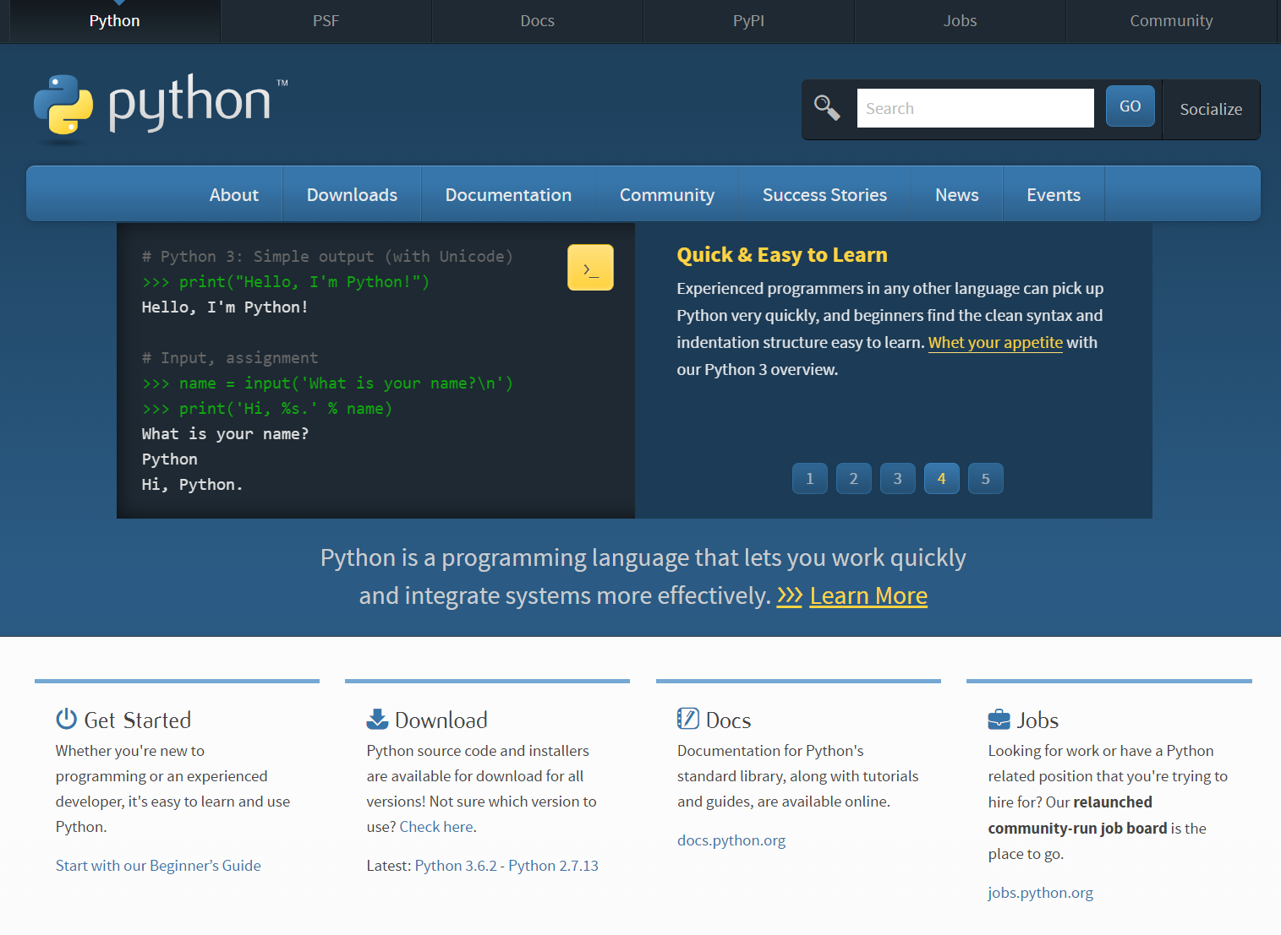
1.2 Python 开发环境建立
Python官网 https://www.python.org/：

Slide 7
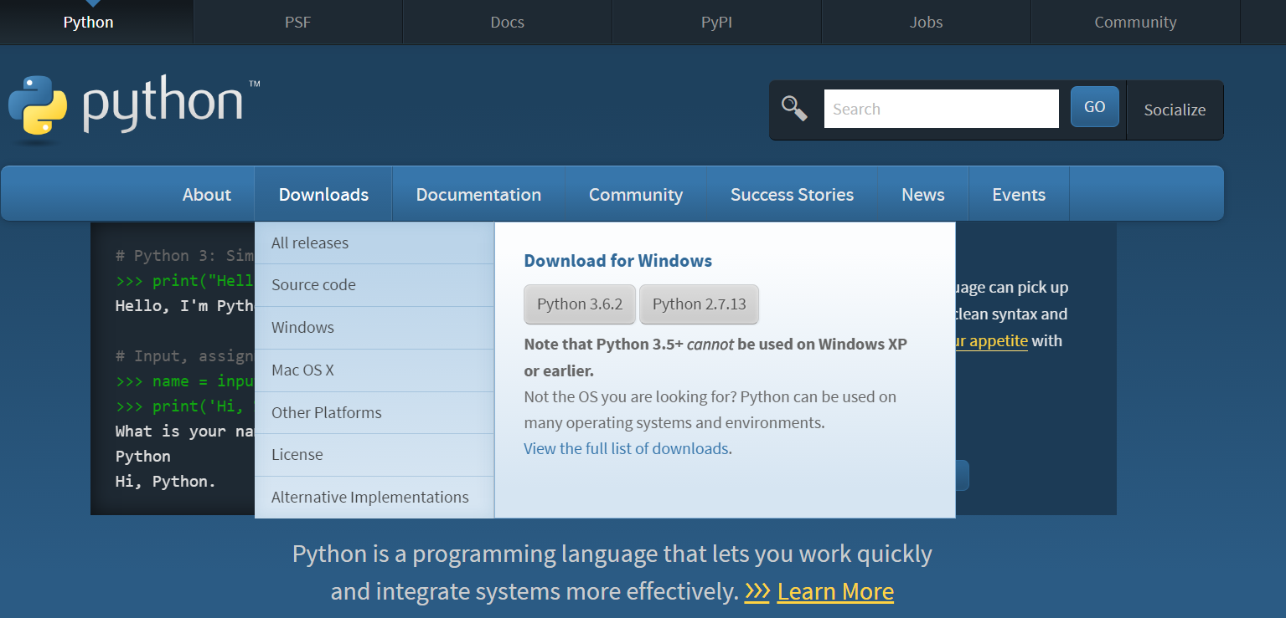
1.2 Python开发环境建立
Python的当前最新版本：

Slide 8
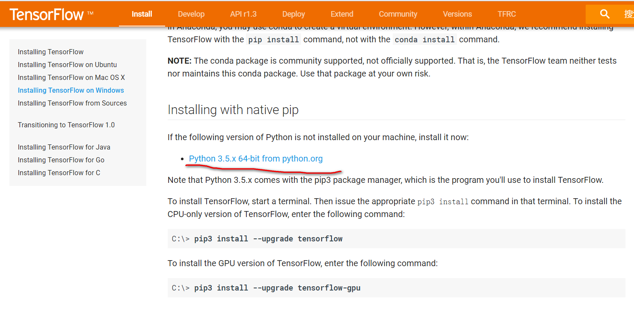
1.2 Python开发环境建立
Python版本使用推荐：
Note that Python 3.5.x comes with the pip3 package manager,
which is the program you'll use to install TensorFlow.
推荐 3.5.X以上 （版本太高 Tensorflow不支持的）

Slide 9


1.2 Python开发环境建立
Python & IDE的安装：
下载安装即可。
IDE安装

Slide 10

1.2 Python开发环境建立
pip管理Python扩展库（以Tensorflow安装为例）：
Note that Python 3.5.x comes with the pip3 package manager, which is the program you'll use to install TensorFlow.
To install TensorFlow, start a terminal. Then issue the appropriate pip3 install command in that terminal. To install the CPU-only version of TensorFlow, enter the following command:
C:\> pip3 install --upgrade tensorflow
To install the GPU version of TensorFlow, enter the following command:
C:\> pip3 install --upgrade tensorflow-gpu

Slide 11
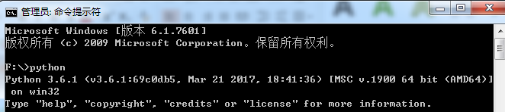
1.3 Python的简单使用
启动Python：
命令提示符输入：Python
启动解释器

Slide 12

1.3 Python的简单使用
Hello World （方式一）：
使用带提示符的Python解释器：
cmd输入：print(“hello world”)

Slide 13

1.3 Python的简单使用
Hello World （方式二）：
使用源文件：
IDLE 编写print(“hello world”),保存为hello_world.py文件；
cmd输入：python hello_world.py，运行文件。

Slide 14
1.4 Python变量类型
变量类型：
变量存储在内存中的值。这就意味着在创建变量时会在内存中开辟一个空间。
基于变量的数据类型，解释器会分配指定内存，并决定什么数据可以被存储在内存中。
因此，变量可以指定不同的数据类型，这些变量可以存储整数，小数或字符。

Slide 15

1.4 Python变量类型
变量赋值：
Python中的变量不需要声明，变量的赋值操作既是变量声明和定义的过程。
每个变量在内存中创建，都包括变量的标识，名称和数据这些信息。
每个变量在使用前都必须赋值，变量赋值以后该变量才会被创建。
等号（=）用来给变量赋值。
counter = 100 # An integer assignment
miles = 1000.0 # A floating point
name = "John" # A string
print counter
print miles
print name

Slide 16
1.4 Python变量类型
多个变量赋值：
Python允许你同时为多个变量赋值。例如：
a = b = c = 1
以上实例，创建一个整型对象，值为1，三个变量被分配到相同的内存空间上。
也可以为多个对象指定多个变量。例如：
a, b, c = 1, 2, "john"
以上实例，两个整型对象1和2的分配给变量a和b，字符串对象"john"分配给变量c。

Slide 17
1.4 Python变量类型
标准数据类型：
Python有五个标准的数据类型：
Numbers（数字）
String（字符串）
List（列表）
Tuple（元组）
Dictionary（字典）

Slide 18
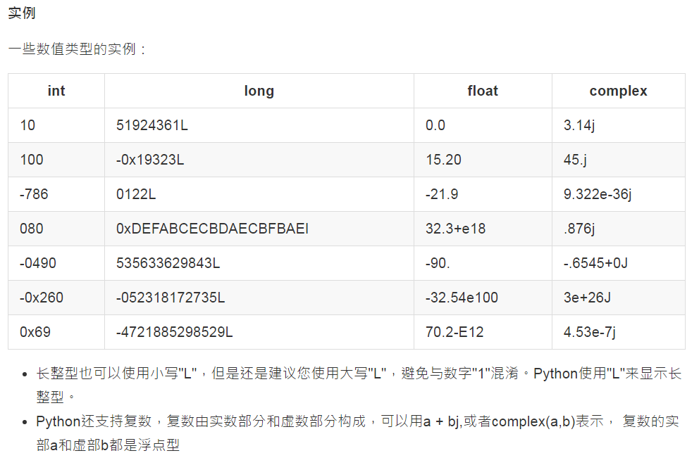
1.4 Python变量类型
数值类型：
Python支持四种不同的数值类型：
int（有符号整型）
long（长整型[也可以代表八进制和十六进制]）
float（浮点型）
complex（复数）

Slide 19
1.4 Python变量类型
字符串：
字符串或串(String)是由数字、字母、下划线组成的一串字符。一般记为 :
s="a1a2···an"(n>=0)
它是编程语言中表示文本的数据类型。
python的字串列表有2种取值顺序:
从左到右索引默认0开始的，最大范围是字符串长度少1
从右到左索引默认-1开始的，最大范围是字符串开头
如果你的实要取得一段子串的话，可以用到变量[头下标:尾下标]，就可以截取相应的字符串，其中下标是从0开始算起，可以是正数或负数，下标可以为空表示取到头或尾。

Slide 20
1.4 Python变量类型
字符串（续）：
str = 'Hello World!'
print str # 输出完整字符串
print str[0] # 输出字符串中的第一个字符
print str[2:5] # 输出字符串中第三个至第五个之间的字符串
print str[2:] # 输出从第三个字符开始的字符串
print str * 2 # 输出字符串两次
print str + "TEST" # 输出连接的字符串
以上实例输出结果：
Hello World!
H
llo
llo World!
Hello World!Hello World!
Hello World!TEST

Slide 21
1.4 Python变量类型
列表：
List（列表） 是 Python 中使用最频繁的数据类型；
列表可以完成大多数集合类的数据结构实现。它支持字符，数字，字符串甚至可以包含列表（所谓嵌套）。
列表用[ ]标识。是python最通用的复合数据类型。
列表中的值得分割也可以用到变量[头下标:尾下标]，就可以截取相应的列表，从左到右索引默认0开始的，从右到左索引默认-1开始，下标可以为空表示取到头或尾。
加号（+）是列表连接运算符，星号（*）是重复操作。

Slide 22
1.4 Python变量类型
列表（续）：
list = [ 'abcd', 786 , 2.23, 'john', 70.2 ]
tinylist = [123, 'john']
print list # 输出完整列表
print list[0] # 输出列表的第一个元素
print list[1:3] # 输出第二个至第三个的元素
print list[2:] # 输出从第三个开始至列表末尾的所有元素
print tinylist * 2 # 输出列表两次
print list + tinylist # 打印组合的列表
以上实例输出结果：
['abcd', 786, 2.23, 'john', 70.200000000000003]
abcd
[786, 2.23]
[2.23, 'john', 70.200000000000003]
[123, 'john', 123, 'john']
['abcd', 786, 2.23, 'john', 70.200000000000003, 123, 'john']

Slide 23
1.4 Python变量类型
t = ( 'abcd', 786 , 2.23, 'john', 70.2 )
tinytuple = (123, 'john')
print(t)
print(t[0])
print(t[1:3])
print(t[2:])
print(tinytuple * 2)
print(t + tinytuple)
以上实例输出结果：
('abcd', 786, 2.23, 'john', 70.200000000000003)
abcd
(786, 2.23)
(2.23, 'john', 70.200000000000003)
(123, 'john', 123, 'john')
('abcd', 786, 2.23, 'john', 70.200000000000003, 123, 'john')
以下是元组无效的，因为元组是不允许更新的。而列表是允许更新的：
#!/usr/bin/python
tuple = ( 'abcd', 786 , 2.23, 'john', 70.2 )
list = [ 'abcd', 786 , 2.23, 'john', 70.2 ]
tuple[2] = 1000 # 元组中是非法应用
list[2] = 1000 # 列表中是合法应用
元组：
元组是另一个数据类型，类似于List（列表）。
元组用"()"标识。内部元素用逗号隔开。但是元素不能二次赋值，相当于只读列表。

Slide 24
1.4 Python变量类型
字典：
字典(dictionary)是除列表意外python之中最灵活的内置数据结构类型。列表是有序的对象结合，字典是无序的对象集合。
两者之间的区别在于：字典当中的元素是通过键来存取的，而不是通过偏移存取。
字典用"{ }"标识。字典由索引(key)和它对应的值value组成。

Slide 25
1.4 Python变量类型
字典（续）：
dict = {}
dict['one'] = "This is one"
dict[2] = "This is two"
tinydict = {'name': 'john','code':6734, 'dept': 'sales'}
print dict['one'] # 输出键为'one' 的值
print dict[2] # 输出键为 2 的值
print tinydict # 输出完整的字典
print tinydict.keys() # 输出所有键
print tinydict.values() # 输出所有值
输出结果为：
This is one This is two {'dept': 'sales', 'code': 6734, 'name': 'john'} ['dept', 'code', 'name'] ['sales', 6734, 'j

Slide 26
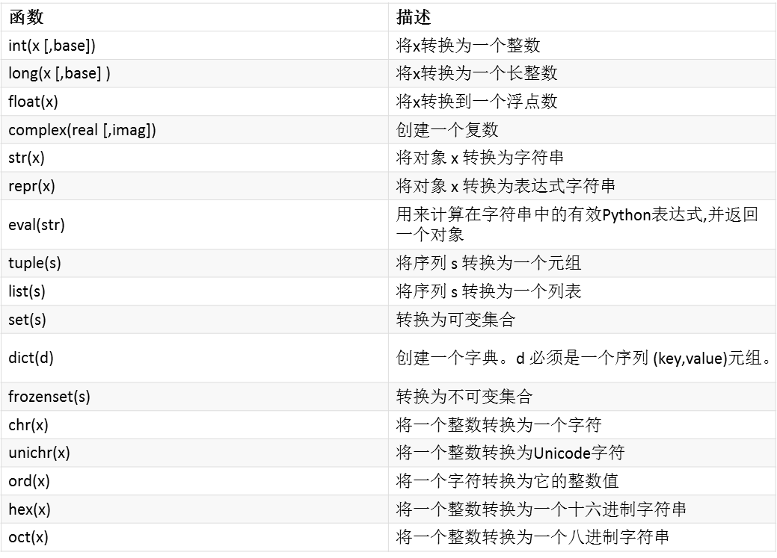
1.4 Python变量类型
数据类型转换：

Slide 27
1.5 Python常用的内置函数
常用的内置函数：
#abs 绝对值函数 输出结果是1
print abs(-1)
#min 求列表最小值
#随机一个1-20的步长为2的列表
lists=range(1,20,2)
#求出列表的最小值为1
print min(lists)
#max 求列表的最大值 结果为19
print max(lists)
#divmod(x,y) 参数：2个 返回值：元祖
#函数计算公式为 ((x-x%y)/y, x%y)
print divmod(2,4)
#pow(x,y,z)
#参数：2个或者3个 z可以为空
# 计算规则 (x**y) % z
print pow(2,3,2)
#round(x)
#将传入的整数变称浮点
print round(2)
一、数学函数
abs() 求数值的绝对值
min()列表的最下值
max()列表的最大值
divmod() 取膜
pow() 乘方
round()浮点数

Slide 28
1.5 Python常用的内置函数
常用的内置函数：
二、功能函数
函数是否可调用：
callable(funcname)
类型判断：isinstance(x,list/int)
比较：cmp(‘hello','hello')
快速生成序列：
(x)range([start,] stop[, step])
类型判断： type()
#callable（）判断函数是否可用 返回True ,这里的函数必须是定义过的
def getname():
print "name"
print callable(getname)
#isinstance(object, classinfo)
# 判断实例是否是这个类或者object是变量
a=[1,3,4]
print isinstance(a,int)
#range（[start,] stop[, step]）快速生成列表
# 参数一和参数三可选 分别代表开始数字和布长
#返回一个2-10 布长为2的列表
print range(2,10,2)
#type(object) 类型判断
print type(lists)

Slide 29
1.5 Python常用的内置函数
strvalue="123456"
a=[1,2,3]
b=[4,5,6]
#len 返回序列的元素的长度6
print len(strvalue)
#min 返回序列的元素的最小值1
print min(strvalue)
#max 返回序列元素的最大值6
print max(strvalue)
#filter 根据特定规则，对序列进行过滤
#参数一：函数 参数二：序列
#[2]
def filternum(x):
if x%2==0:
return True
print filter(filternum,a)
#map 根据特定规则，对序列每个元素进行操作并返回列表
#[3, 4, 5]
def maps(x):
return x+2
print map(maps,a)
#reduce 根据特定规则，对列表进行特定操作，并返回一个数值
#6
def reduces(x,y):
return x+y
print reduce(reduces,a)
#zip 并行遍历
#注意这里是根据最序列长度最小的生成
#[('zhang', 12), ('wang', 33)]
name=["zhang","wang"]
age=[12,33,45]
print zip(name,age)
#序列排序sorted 注意：返回新的数列并不修改之前的序列
print sorted(a,reverse=True)
常用的内置函数：
#int(x)转换为int类型
print int(2.0)
#返回结果<type 'int'>
print type(int(2.0))
#long(x) 转换称长整形
print long(10.0)
#float(x) 转称浮点型
print float(2)
#str(x)转换称字符串
print str()
#list(x)转称list
print list("123")
#tuple(x)转成元祖
print tuple("123")
#hex(x)
print hex(10)
#oct(x)
print oct(10)
#chr(x)
print chr(65)
#ord(x)
print ord('A')
name="zhang,wang"
#capitalize首字母大写
#Zhang,wang
print name.capitalize()
#replace 字符串替换
#li,wang
print name.replace("zhang","li")
#split 字符串分割 参数：分割规则，返回结果：列表
#['zhang', 'wang']
print name.split(",")

Slide 30

1.6 本章小结：
本章介绍了这些内容：
Python 语言简介
Python开发环境建立
Python的简单使用
Python变量类型
Python常用的内置函数

Slide 31



